Slide 1


Huwelijksplanner
cf.
Common Ground
opschaling
We investeren in innovatie!

Slide 2


Terugblik
BZK innovatiebudget 2019 ontwikkeling huwelijksplanner
December vorig designweek presentatie
Nu 1.9 versie
Verder testen en aanpassen
Voorbereidings- en opschalingsbudget
Voorbereiding implementatie
Vraagstukken sourcing, ontwikkeling, beheer en onderhoud
Gebruikersgroep en randvoorwaarden en kaders (technisch, praktisch en gericht op gebruikers)
Notes:
VNG, andere productowners/opdrachtgevers en betrokken gemeenten

Slide 3




Ontwikkelde functionaliteit
Inloggen en partner en getuigen doorgeven
Trouwdatum en tijd selecteren en vastleggen
Melden voorgenomen huwelijk
Betalen met iDEAL
Ontvangen bevestiging
Bruidspaar
(interactie)
Vaststellen identiteit en leeftijd controle
Toewijzen locatie en Babs
Creëren en archiveren in OpenZaak
Inzicht in reserveringen (dashboard)
Geautomatiseerd
(procesinrichting)
Medewerker
(procesinrichting)
Instemmingen-registratie
Producten & diensten catalogus
Agenda
Locatie
Orderregistratie
Componenten
(landelijke integratie)
Notes:
Bruidspaar
Vaststellen identiteit partners en getuigen (instemmingsverzoek via DigiD)
Voorwaarden om te mogen trouwen worden gecontroleerd
Beschikbare trouwdatum en tijdstip selecteren en vastleggen
Extra’s aanvragen zoals trouwboekje
Locatie en trouwambtenaar wordt toegewezen
Voorgenomen huwelijk melden
Betalen en annuleren kan online
Bevestigingen en reminders ontvangen
Opslaan en later verder gaan
Backoffice
Leeftijdscontrole vindt automatisch plaats
Dashboard:
inzicht in gemaakte reserveringen (datum, tijd, trouwambtenaar)
inzicht in betalingen
Export van betaaloverzicht t.b.v. financiële administratie
Automatische zaakcreatie in OpenZaak (archivering)
Camunda
Notificatie als er geld terug betaald moet worden
Rollen en autorisatiebeheer

Slide 4
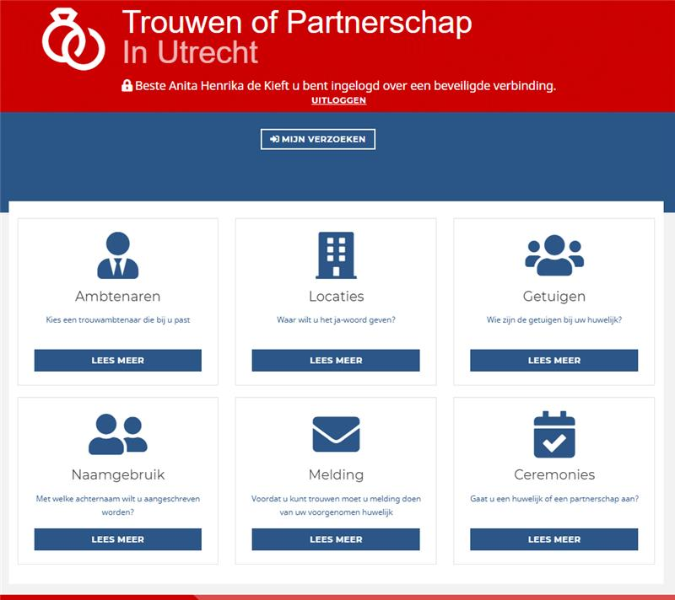
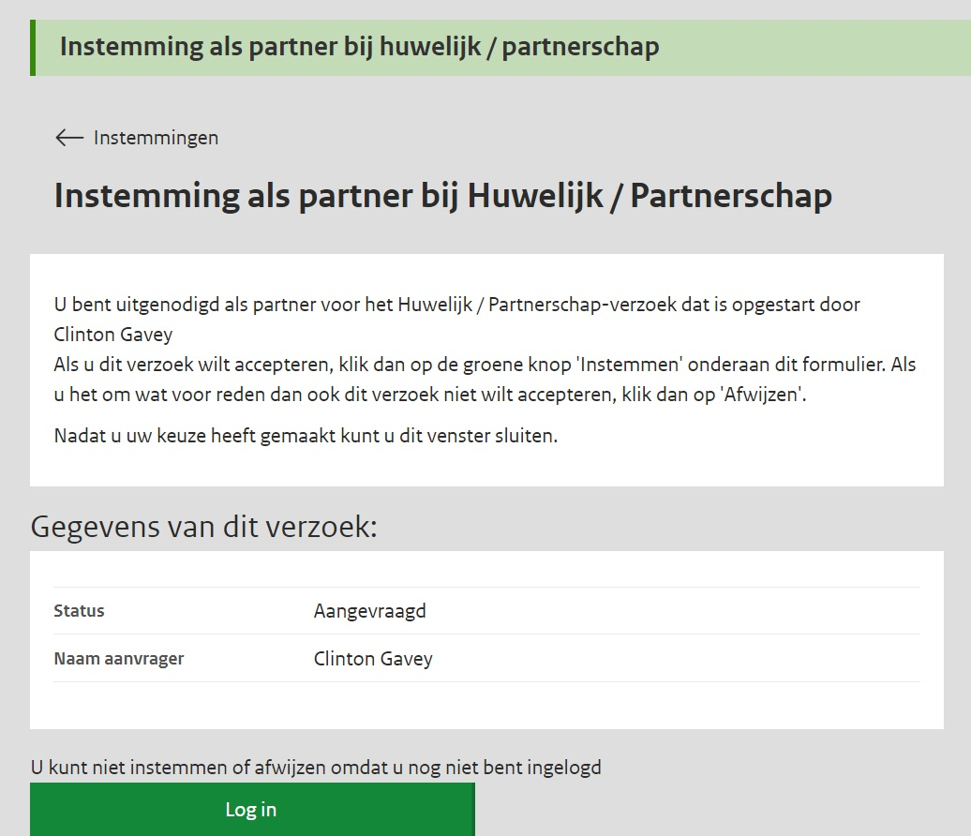
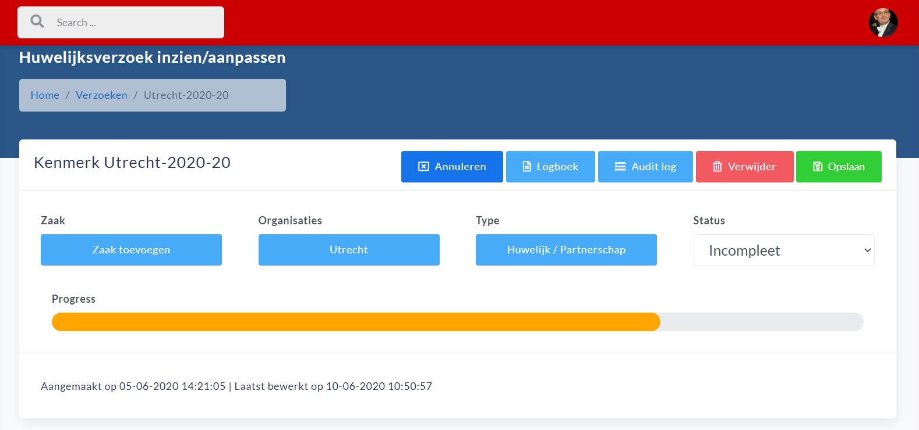

Slide 5
Er zijn 15 herbruikbare componenten ontwikkeld en 3 componenten hergebruikt
Ontwikkelde componenten:
Verzoekregistratie
Verzoektype
Instemmingenregistratie
Locatie
Contactregistratie
Producten & Diensten
Agenda
Medewerker
Berichten
Event Queue
Orderregistratie
Betaal
WebResource
Userregistratie
BRP bevragingscomponent
Hergebruikt:
OpenZaak (meerdere componenten)
Camunda (process engine)
Business Proces Task Library
NLDesign (design system)
Notes:
Begrafenisplanner hergebruikt al deze componenten.
Instemmingscomponent: het regelen van formele machtigingen en instemmingen. Voorbeeld buiten Huwelijksplanner: meeverhuizers
Berichtencomponent: via e-mail en SMS berichten naar de gebruikers sturen.
Event Queue: berichten worden getriggerd door gedefinieerde events (business logica in laag 4)
Dashboard component: portaal voor medewerkers/beheerders
OpenZaak. Hierdoor verbeterpunten in OpenZaak gevonden, teruggekoppeld
Camunda voor subverzoeken
NLDesign toegepast op instemming- en acceptatieschermen

Slide 6


De volgende stap is het voorbereiden van de implementatie Huwelijksplanner 1.0
Implementatie Huwelijksplanner makkelijker en toegankelijker maken
Doelgroep is gemeenten die de Huwelijksplanner willen implementeren
Notes:
Beoogd effect
Het makkelijker en toegankelijker maken voor overige gemeenten om de huwelijksplanner, of componenten daaruit, te implementeren. Zodat zij òf de gehele applicatie zelf voor hun gemeente kunnen draaien, òf met enkele componenten hiervan kunnen doorontwikkelen. Hiermee willen we het maatschappelijk rendement van het project vergroten.
Hiermee willen we het herbruikbaarheid principe van de software bewijzen.
Doelgroep: Gemeenten in Nederland die ons hebben benaderd voor het implementeren van de Huwelijksplanner.

Slide 7









Slide uit vorige pitch
Ja, ik wil!

